Slide 1
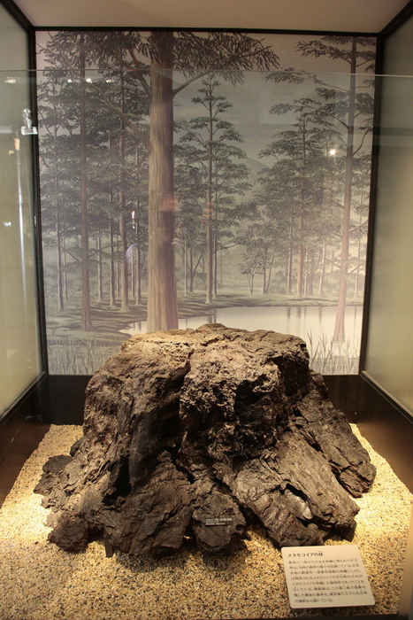
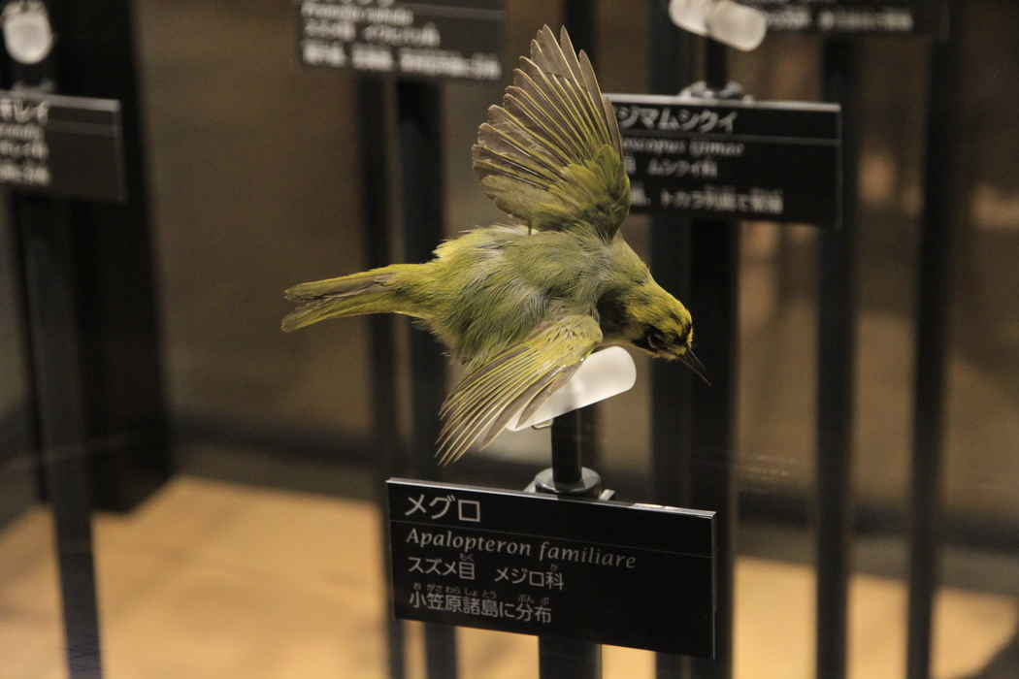
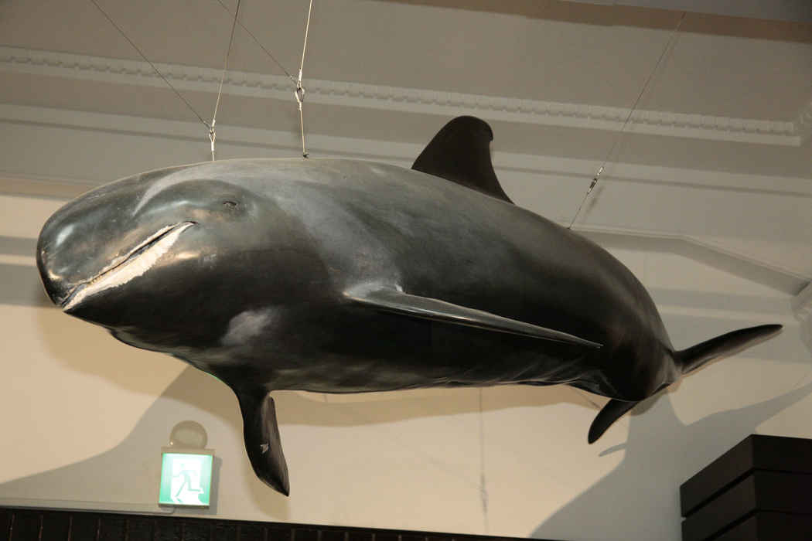
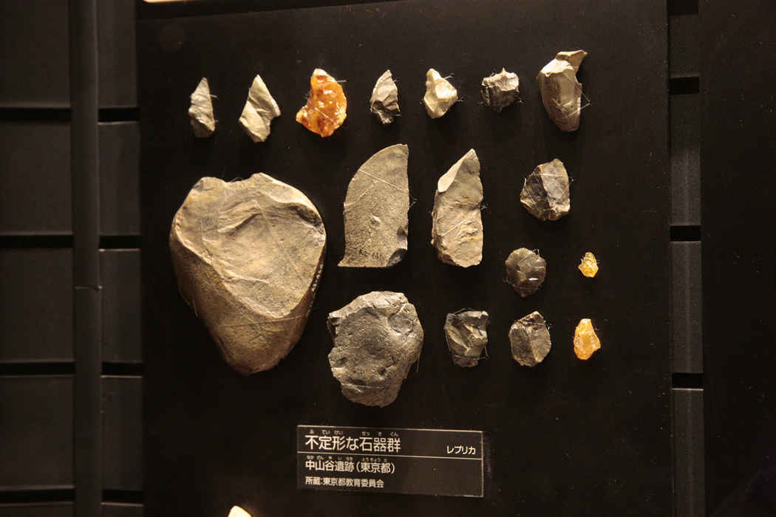
[資料2-2]
かはくの展示でご当地巡り
ワークシート（東京都版）
東京都にゆかりのある展示はどれだろう。
都道府県別リストで探して○をつけよう。
メタセコイア
メグロ
カズハゴンドウ
不定形な石器群
裏面で答え合わせをしよう！

Slide 2
答え合わせ
メタセコイア
この標本は、1970年代の高度成長期に、中央自動車道の新設のため河川工事を行なった際に見つかったものです。化石を含む約200万年前の上総層群からは、メタセコイアをはじめとするさまざまな絶滅植物に加え、ゾウやシカなどの動物化石も見つかっています。
メグロ
東京都小笠原諸島の母島列島にのみ生息する日本で唯一の一属一種の小鳥類（スズメ目鳥類）の固有種です。近縁種は北マリアナ諸島のオウゴンメジロ（オウゴンミツスイとも呼ばれる）のみで、以前はミツスイ科、チメドリ科、ヒヨドリ科などにも分類されたことがあるとてもユニークな鳥です。特別天然記念物に指定されています。
不定形な石器群
1970年代から本格化した東京都の関東ローム層の発掘調査により、日本の旧石器時代の解明が飛躍的に進みました。
ちなみに・・・
カズハゴンドウは千葉県です。
カズハゴンドウ
本個体は2006年1月から2月にかけて千葉県九十九里浜の広範囲に渡り大量座礁したうちの１個体です。本種の大量座礁は、春先に親潮と黒潮がぶつかる銚子沖の南北海域でよく発生するのですが、特に九十九里浜のような遠浅の海岸が最も発生しやすく、50頭から100頭が一度に打ち上がってしまいます。その原因は様々ですが、遠浅の海岸でよく起こることは原因の1つになり得るのかもしれません。

